Slide 1
SOUTENANCE · DATA ENGINEERING
Fiabiliser la météo pour Forecast 2.0
Une chaîne ELT documentée, testée et prête à industrialiser
DATA → WEATHER → DÉCISIONS
Client fictif : Ouly GreenAndCoop · Hauts-de-France
PROJET 8 · DATA ENGINEERING · OULY / FORECAST 2.0
01

Slide 2
01 · CONTEXTE
Le besoin métier : mieux prévoir la demande
• Enrichir Forecast 2.0 avec des relevés semi-professionnels.
• Couvrir les zones moins bien décrites par les stations officielles.
• Mettre à disposition des données fiables chaque jour.
ÉQUILIBRER : production ↔ consommation OPTIMISER : solaire & éolien intermittents MAÎTRISER : achats d’urgence et coûts
PROJET 8 · DATA ENGINEERING · OULY / FORECAST 2.0
02

Slide 3
02 · DÉMARCHE
De la source brute à la donnée de confiance
Conserver le raw, transformer dans PostgreSQL, publier uniquement des modèles testés.
PROJET 8 · DATA ENGINEERING · OULY / FORECAST 2.0
03

Slide 4
03 · STACK
Stack technique : des choix pragmatiques
OUTIL RÔLE ALTERNATIVE ÉCARTÉE JUSTIFICATION Airbyte Ingestion multi-formats Scripts maison connecteurs + sync PostgreSQL / RDS Stockage analytique warehouse propriétaire DSI AWS, SQL DBT Core ELT, tests, docs, lineage ETL applicatif versionnable Docker / EC2 Déploiement manuel reproductible
PROJET 8 · DATA ENGINEERING · OULY / FORECAST 2.0
04

Slide 5
04 · SOURCES
Des formats hétérogènes, un contrat analytique commun
WEATHER UNDERGROUND · ICHTEGEM BE Excel · station amateur · fréquences variables WEATHER UNDERGROUND · LA MADELEINE FR Excel · station amateur · unités impériales INFOCLIMAT JSON · stations officielles · structure imbriquée
Volumétrie exacte non fournie ; fréquences annoncées : 10, 15 ou 30 minutes.
PROJET 8 · DATA ENGINEERING · OULY / FORECAST 2.0
05

Slide 6
05 · ARCHITECTURE
Architecture cible AWS : simple, sécurisée, évolutive
PROJET 8 · DATA ENGINEERING · OULY / FORECAST 2.0
06

Slide 7
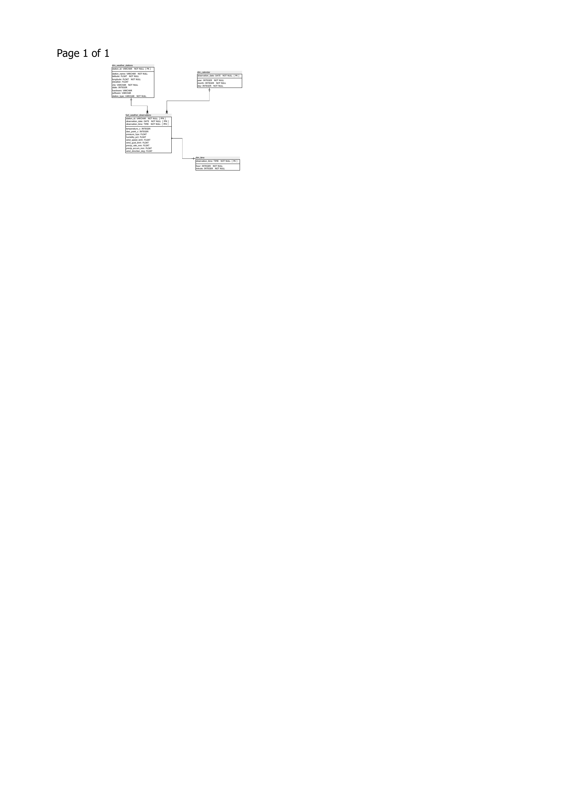
06 · MODÈLE
Un modèle en étoile pour les usages analytiques
PROJET 8 · DATA ENGINEERING · OULY / FORECAST 2.0
07

Slide 8
07 · RÉFÉRENCE FOURNIE
Schéma d’architecture de la base de données
PROJET 8 · DATA ENGINEERING · OULY / FORECAST 2.0
08

Slide 9
08 · TRANSFORMATION
DBT : séparer le nettoyage de la restitution
• stg_* : typage, parsing JSON, conversions d’unités.
• int_* : union des observations des 3 réseaux.
• dim_* / fact_* : tables finales, contraintes et index.
PROJET 8 · DATA ENGINEERING · OULY / FORECAST 2.0
09

Slide 10
09 · DOCUMENTATION
Lineage : rendre chaque colonne explicable
CAPTURE À INSÉRER : interface dbt docs / graphe de lineage réel du projet
PROJET 8 · DATA ENGINEERING · OULY / FORECAST 2.0
10

Slide 11
10 · QUALITÉ
Tester ce qui peut casser
• Generic : not_null, unique, accepted_values, relationships.
• Singular : précipitation, température, humidité, vent.
• PostgreSQL : PK/FK, latitude/longitude, station_type.
• Freshness : à ajouter pour garantir la disponibilité quotidienne.
Résultat observé : 9 tests dbt exécutés · 9 PASS · 0 ERROR.
PROJET 8 · DATA ENGINEERING · OULY / FORECAST 2.0
11

Slide 12
11 · INDICATEURS
Reporting qualité : une base saine avant restitution
100 % des 9 tests documentés passent dans la sortie dbt test. Contrôles : complétude · unicité · référentiels · intégrité Complétude globale et volumétrie : non mesurées dans le notebook.
PROJET 8 · DATA ENGINEERING · OULY / FORECAST 2.0
12

Slide 13
12 · PERFORMANCE
Temps d’accessibilité : mesurer avant d’optimiser
Mesures visibles dans le notebook — pas de benchmark avant / après. STAGING : 1,05 s · CREATE VIEW INTERMEDIATE : 0,73 s · CREATE VIEW SEED : 1,52 s · INSERT 2
À instrumenter : durée Airbyte · run dbt complet · freshness · latence mart.
PROJET 8 · DATA ENGINEERING · OULY / FORECAST 2.0
13

Slide 14
13 · DÉMONSTRATION
Airbyte : preuve de synchronisation
Insérer capture d’écran : Airbyte
PROJET 8 · DATA ENGINEERING · OULY / FORECAST 2.0
14

Slide 15
13 · DÉMONSTRATION
DBT Docs : preuve de documentation
Insérer capture d’écran : DBT docs
PROJET 8 · DATA ENGINEERING · OULY / FORECAST 2.0
15

Slide 16
13 · DÉMONSTRATION
AWS : preuve de déploiement
Insérer capture d’écran : console AWS
PROJET 8 · DATA ENGINEERING · OULY / FORECAST 2.0
16

Slide 17
14 · SCRIPT
Démonstration minutée : 5 minutes pour convaincre
0:00–0:45 Contexte & architecture 0:45–2:00 dbt run 2:00–3:15 dbt test 3:15–4:30 dbt docs generate / serve 4:30–5:00 Requête métier & conclusion
PROJET 8 · DATA ENGINEERING · OULY / FORECAST 2.0
17

Slide 18
15 · PASSAGE À L’ÉCHELLE
Sécurité, coûts et industrialisation
SÉCURITÉ : Secrets Manager · IAM moindre privilège · SSL RDS COÛTS : offre gratuite prototype · sizing · arrêt EC2 · monitoring INDUSTRIALISATION : orchestration planifiée · CI/CD : dbt build + tests + docs
PROJET 8 · DATA ENGINEERING · OULY / FORECAST 2.0
18

Slide 19
16 · TRAJECTOIRE
Limites connues et prochaines améliorations
AUJOURD’HUI : pas de volumétrie chiffrée ni freshness exécutée. DEMAIN : alerting, observabilité, run quotidien, benchmark. PLUS LOIN : incrémental, historisation, contrat de schéma.
PROJET 8 · DATA ENGINEERING · OULY / FORECAST 2.0
19

Slide 20
17 · CONCLUSION
Une donnée météo prête à inspirer la décision
Collecter · transformer · tester · expliquer
QUESTIONS ?
Le pipeline protège le raw, standardise les observations et sécurise les marts.
PROJET 8 · DATA ENGINEERING · OULY / FORECAST 2.0
20

